Slide 1
Ассоциированный подход в развитии эмоционального интеллекта старших дошкольников.
Соловьева .Е.А
МБДОУ№261 воспитатель
г.Самара 2014

Slide 2
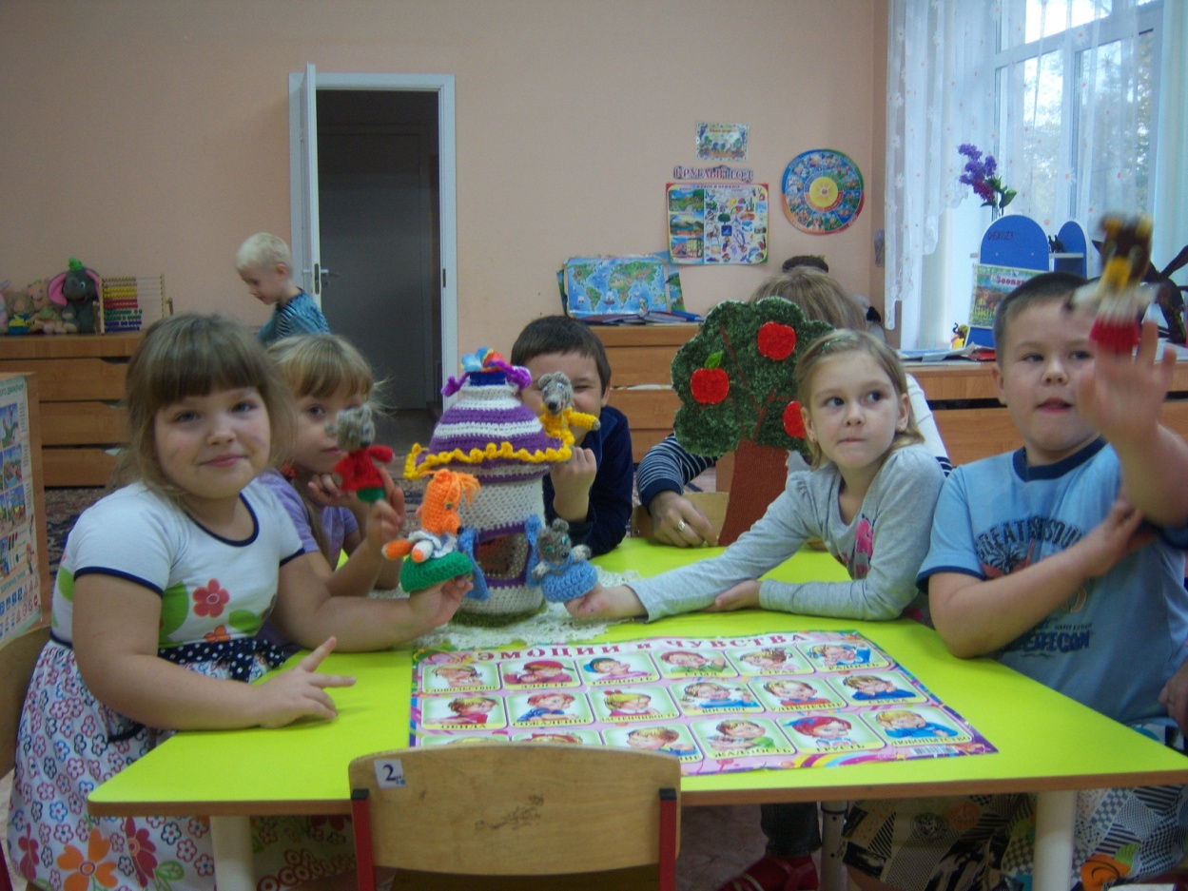
Эмоциональный интеллект - группа ментальных способностей, которые способствуют осознанию и пониманию собственных эмоций и эмоций окружающих.

Slide 3
Одной из задач стандарта является охрана и укрепление физического и психического здоровья детей (в том числе их эмоционального благополучия).

Slide 4
Театральная игра

Slide 5
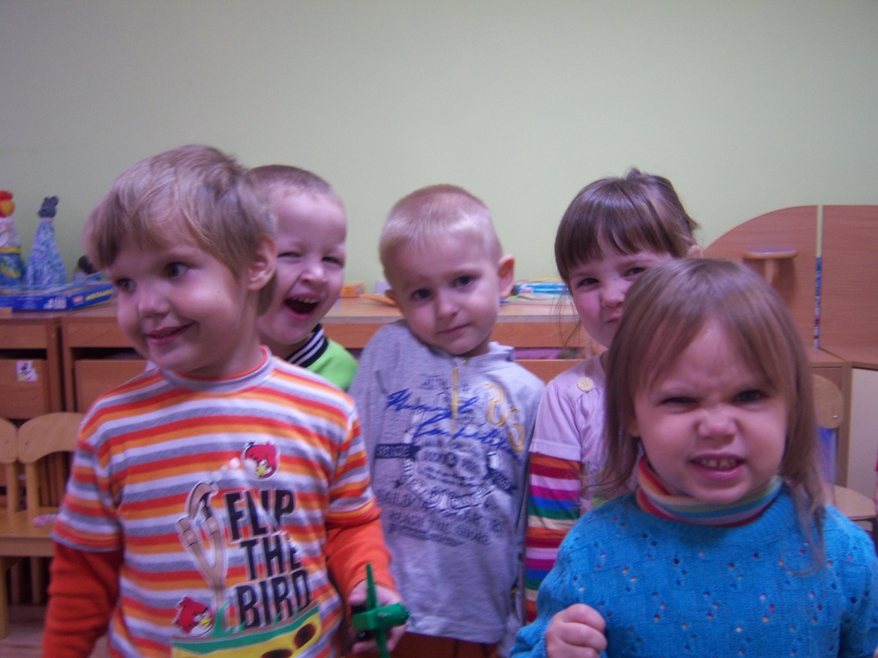
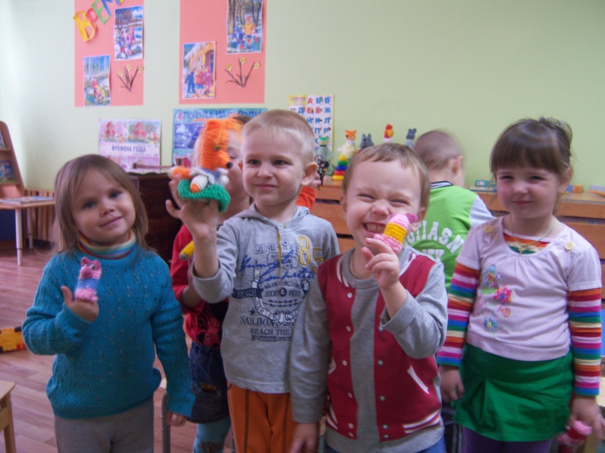
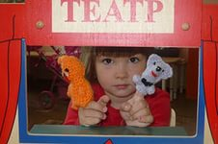

Slide 6
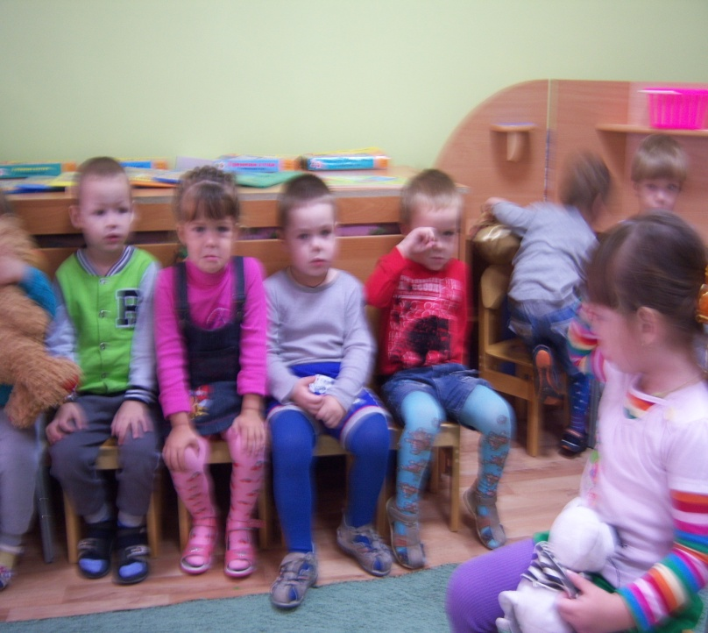
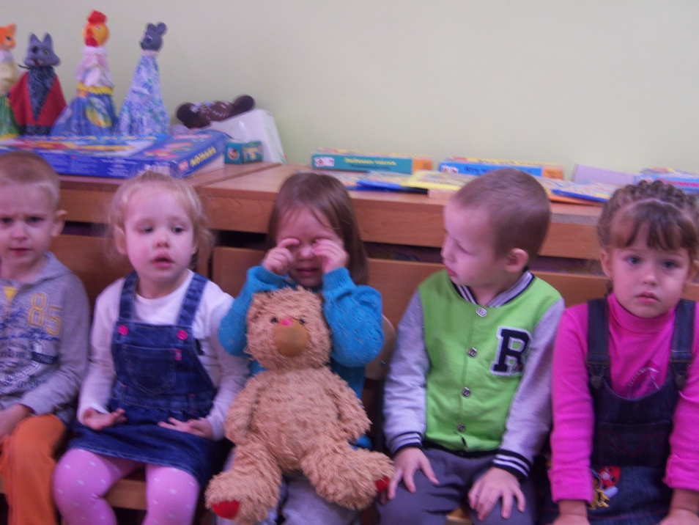
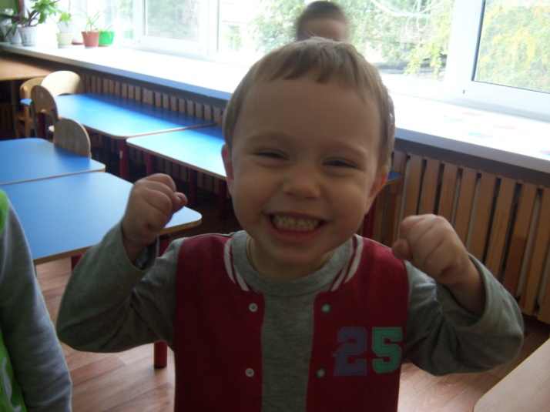
Эмоции детей
Их лица, жесты, поведение очень ярко отражают эмоциональное состояние и отношение к героям сказки.

Slide 7
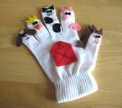
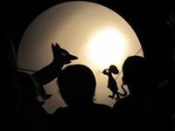
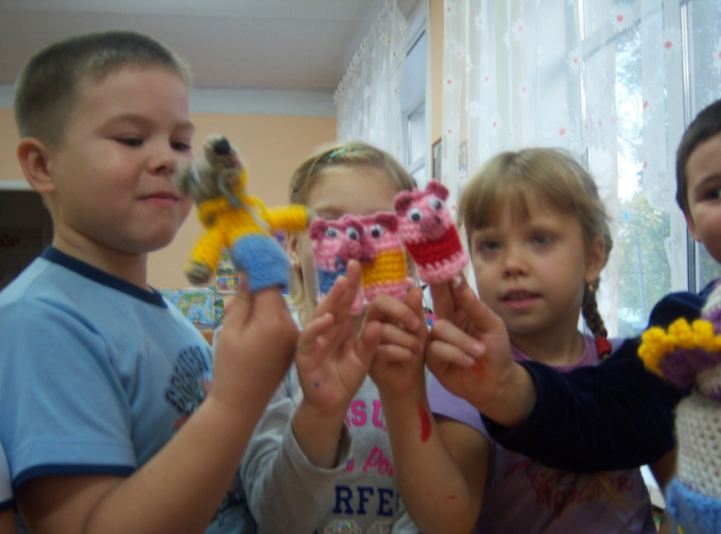
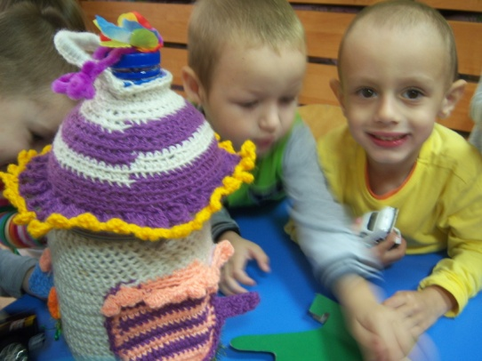
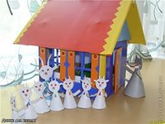
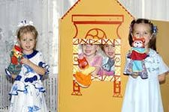
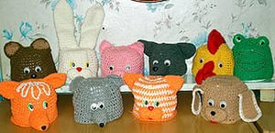
Виды театров

Slide 8
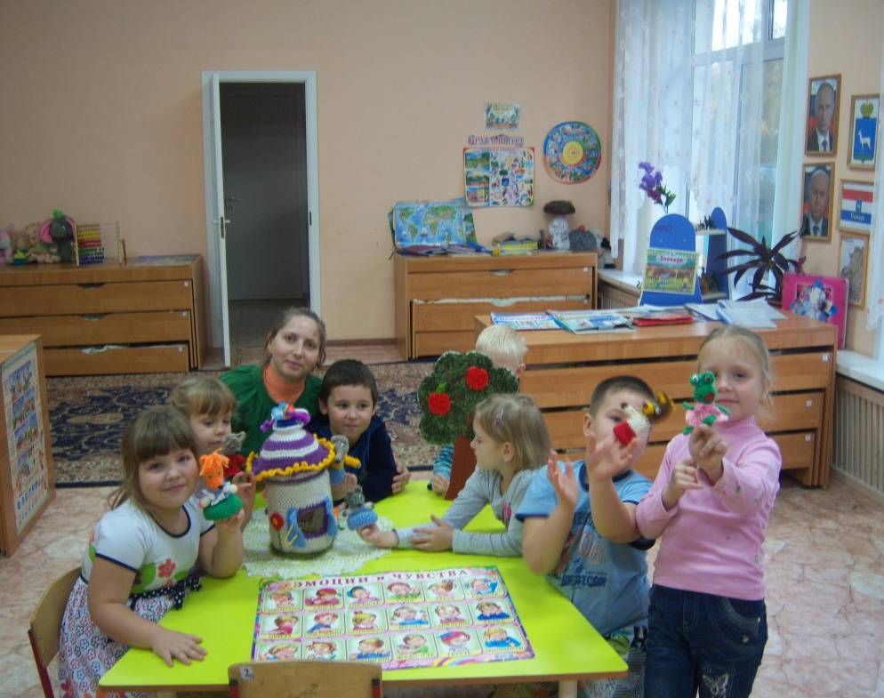
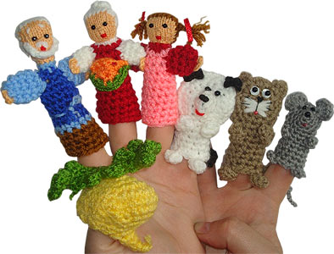
Пальчиковый театр – это волшебный мир, в котором ребенок радуется, играя, а, играя, познает окружающий мир.

Slide 9
Заключение
*Эффективность работы подтверждается стабильными позитивными результатами реализации мероприятий психолого-педагогического сопровождения по развитию эмоциональной сферы дошкольников:
*Успешно формируется детская компетентность в соответствии с возрастом.
*Правильно строятся взаимоотношения в детском социуме.
*Дети проявляют активность и самостоятельность в разных видах деятельности. Они стали отзывчивее, проявляют навыки взаимодействия со сверстниками.
*Бескорыстно предлагают свою помощь, настойчивы при выполнении начатого дела, инициативны. Внимательно выслушивают собеседника.

Slide 10
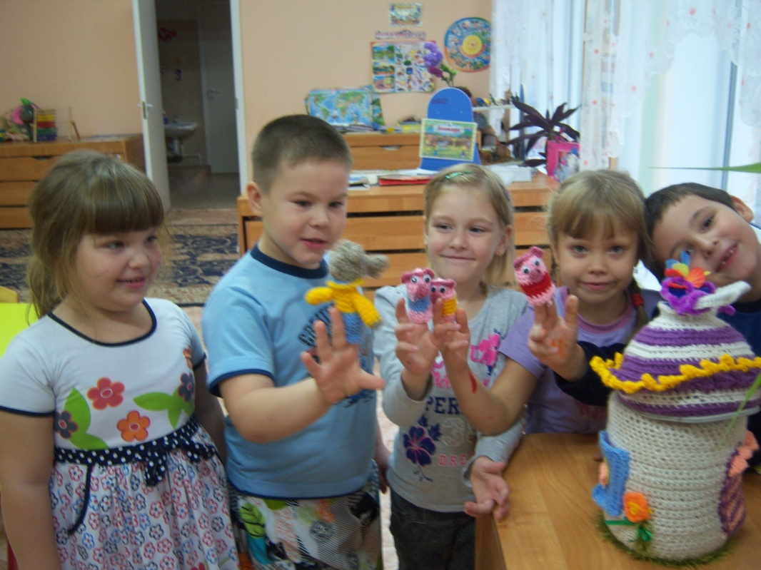
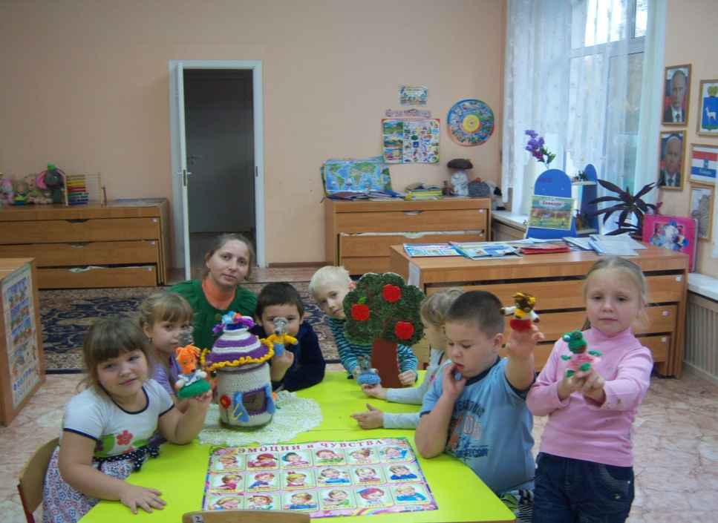

Slide 11
Спасибо
за внимание!

